Slide 1
D SPACE GAME
By “QUADRA D”

Slide 2

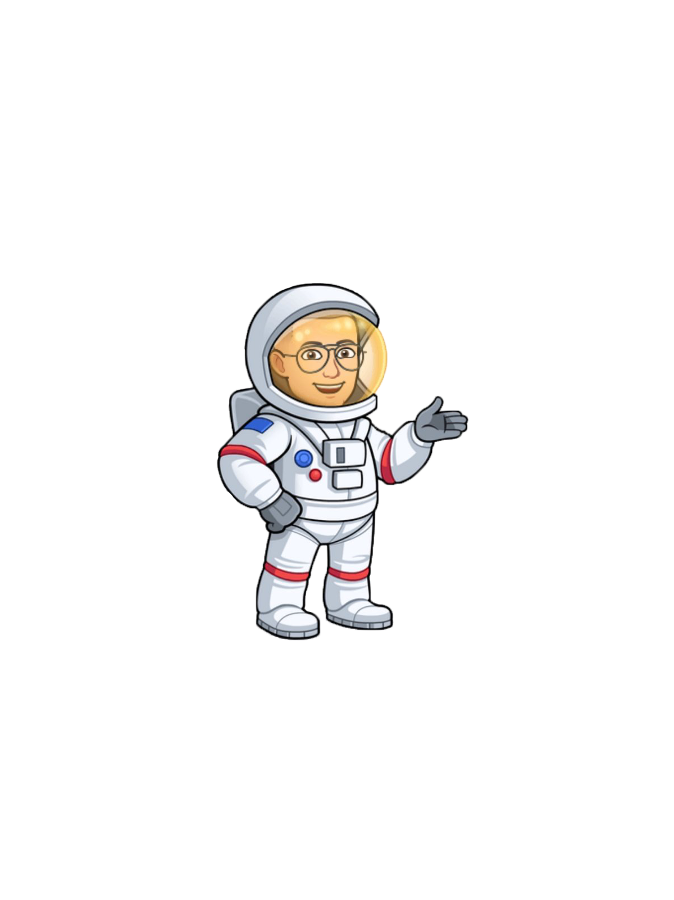
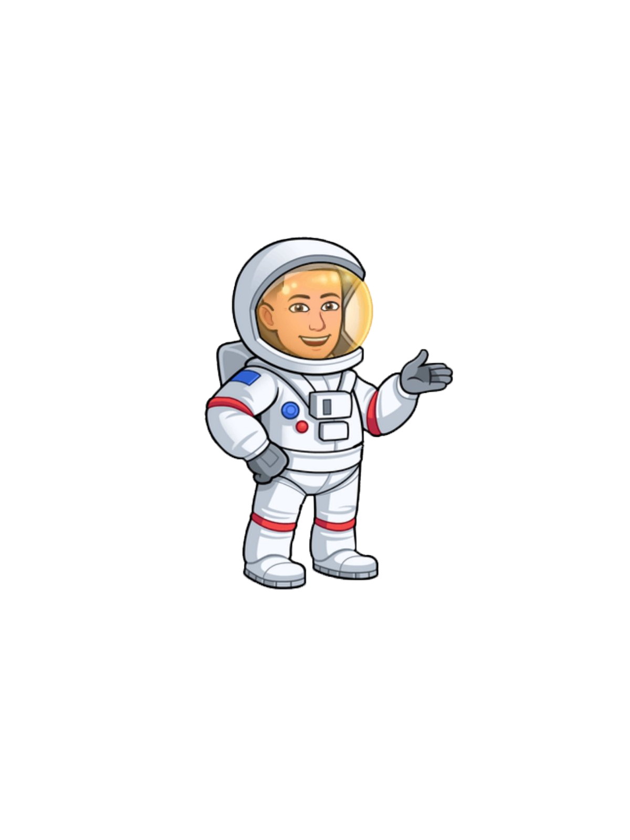

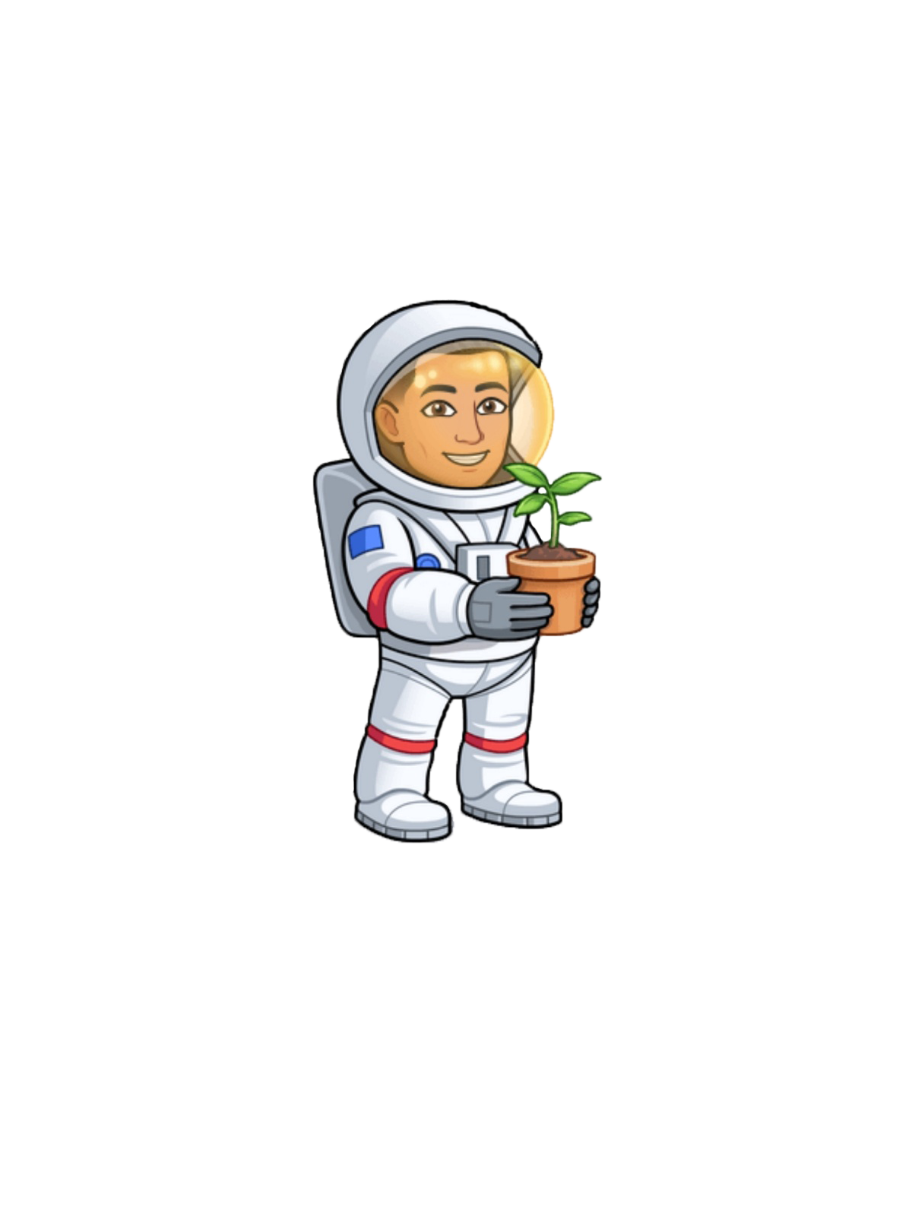
Кои сме ние(отбор Quadra D)?
НИКОЛА БЕЛЕВ
ДЕЯН АТАНАСОВ
ДИМИТЪР ЦВЕТКОВ
ДЕЙВИД ГИГОВ

Slide 3
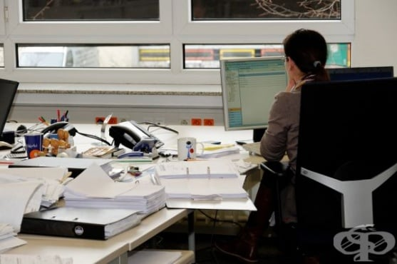
Проблемът и настоящите решения
В днешно време ежендневието ни е толкова забързано, като често 24 часа в денонощието не ни достигат. Но когато имаме свободно време, всички обичаме да разцъкваме компютърни игри. А как да се забавляваме, когато имаме това свободно време се питате? Това е отговорът на въпроса - създадето на компактна конзола, която може да носите по всяко време.

Slide 4
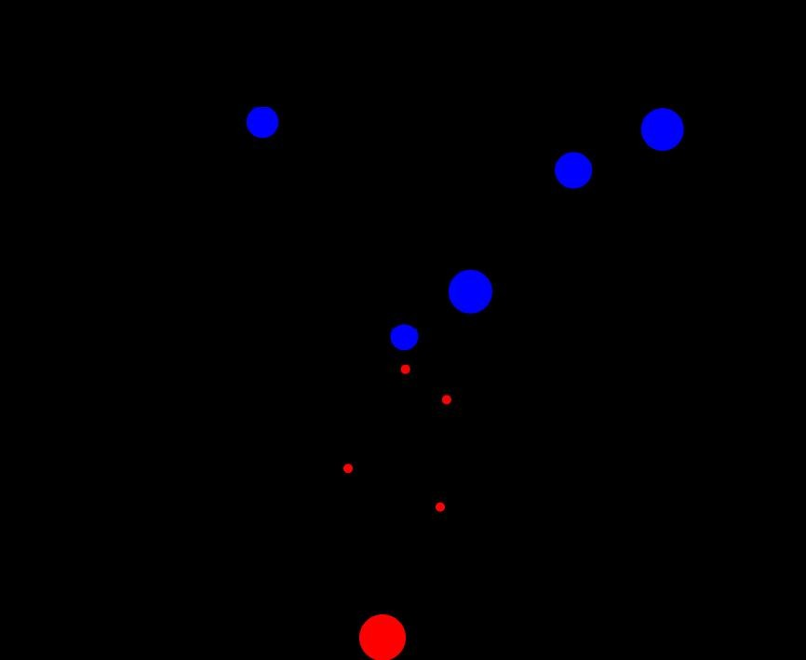

Изработване на уникална игрална конзола
Ние целим да изработим игрална конзола, заедно с игра, чиято цел е играчът, заедно с космическия си кораб, да унищожи идващите към него метеорити, като изстрелва ракети.

Slide 5
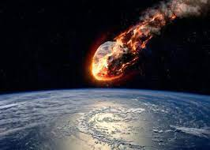
Нашата игра
Ние решихме да създадем преносима конзола със занимателна игра, която да ви помогне да се откъснете от реалността. Целта на играта е да стреляте по насочващите се право към вас метеорити. Със специална писалка вие трябва да насочите мерника си към приближаващите обекти и да ги унищожите. Колкото повече метеорити уцелите, толкова повече точки печелите. Когато достигнат до вас, играта приключва.

Slide 6


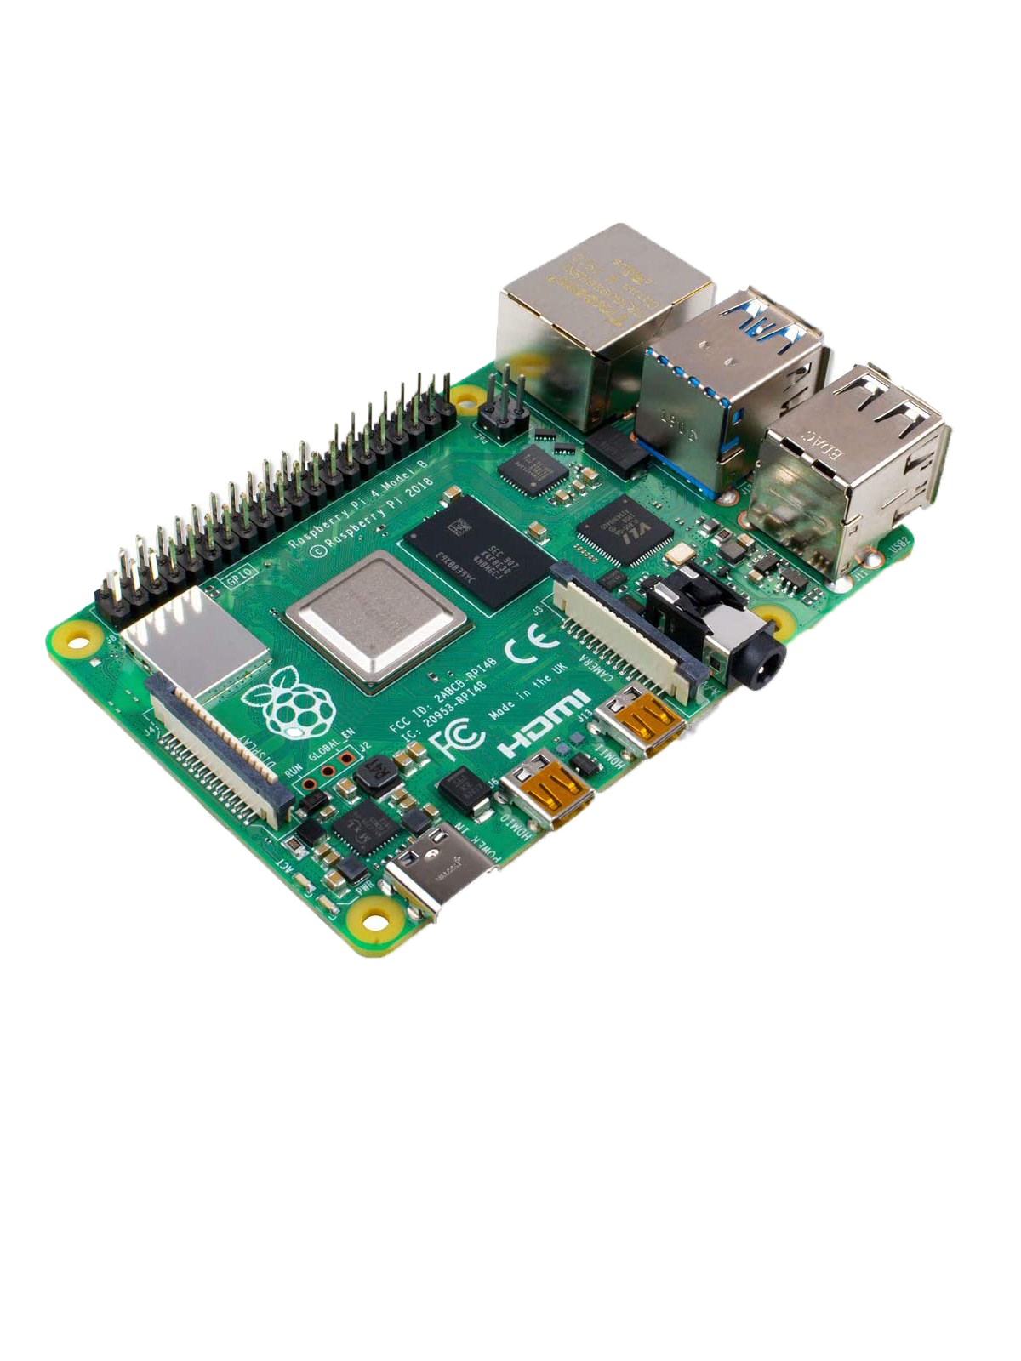


Технологиите, използвани в проекта

Slide 7
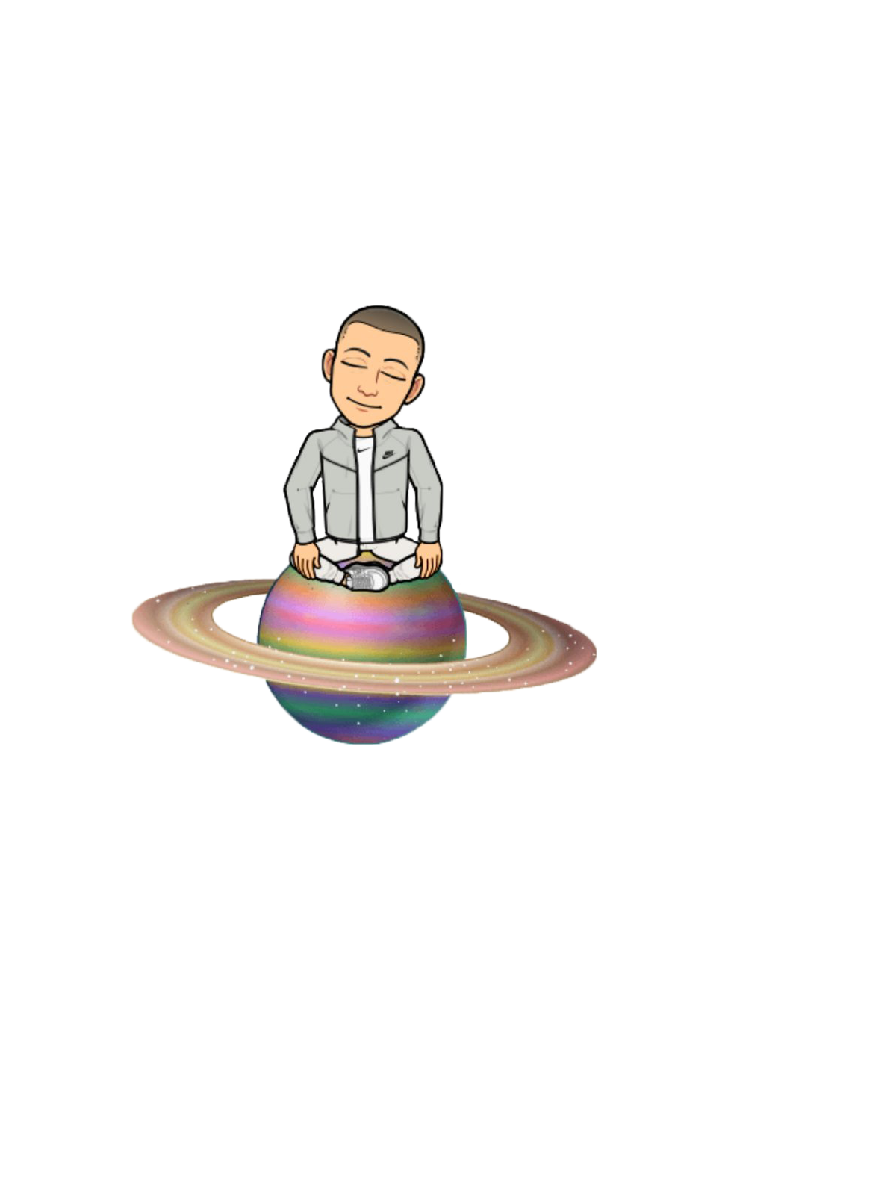
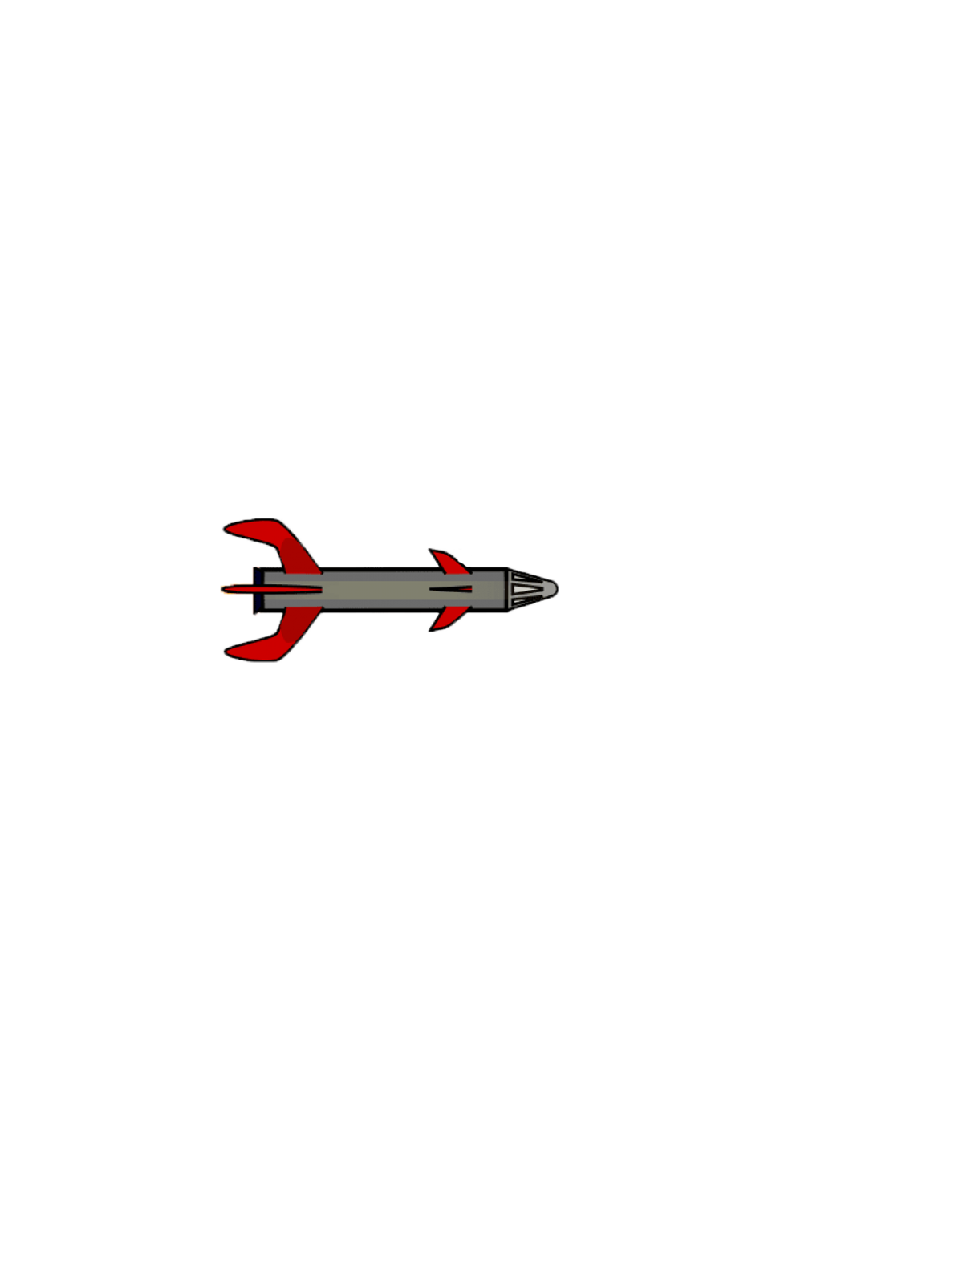
Как работи?
Програмирахме уникална игра с развлекателен характер, написана на Java Script.
Играта бива качена на Raspberry Pi, с което също са свързани 3,5 инчов екран с touch screen, на който се натиска със специална писалка, служеща за прицелване върху метеоритите.
Raspberry-то се пакетира в специална кутия, преработена специално да отговаря на нуждите на проекта.

Slide 8
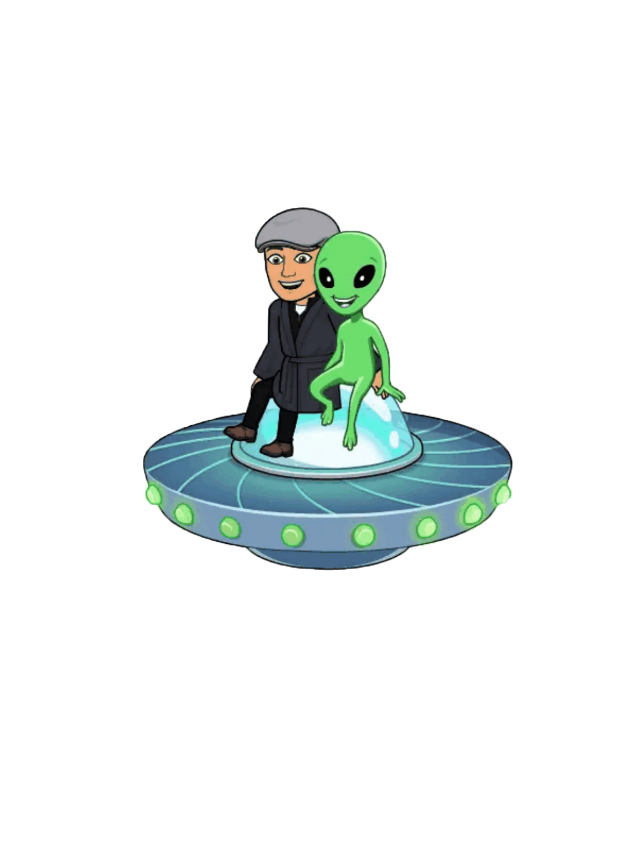
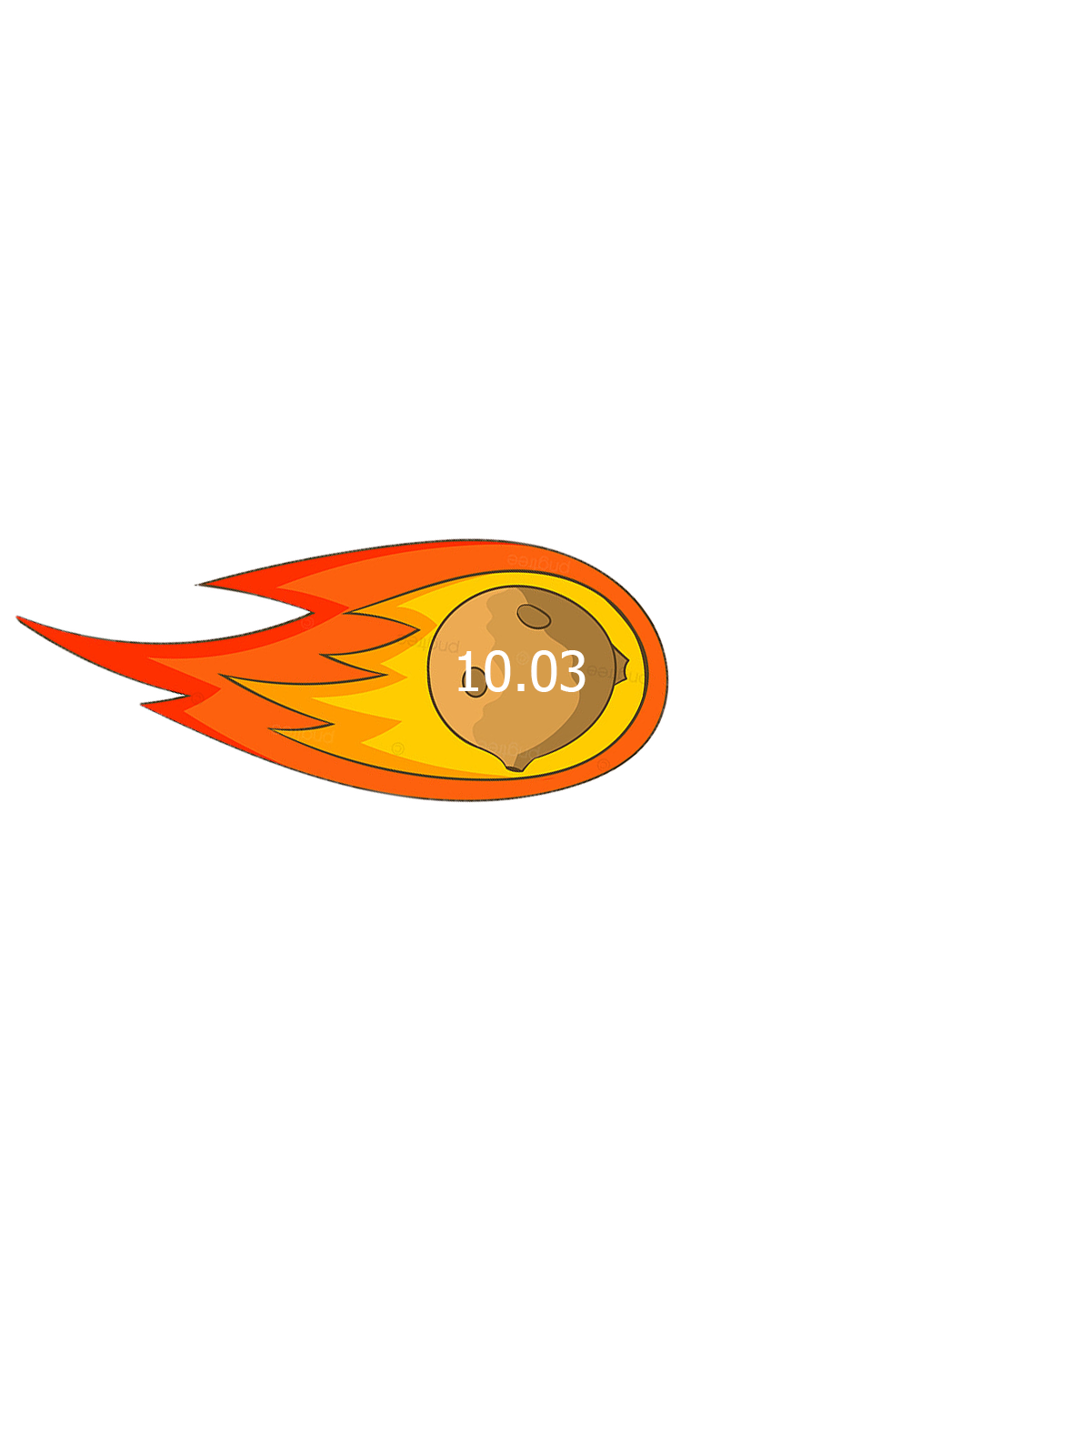


Процесът на разработка
Премисляне на идеите за проект, консултация с ментор за доусъвършенстване на идеята.
Впуснахме се в търсене на материалите(Raspberry Pi, 3,5” дисплей, подходяща кутия за побиране на частите, кабели и т.н). Започнахме програмирането на играта и проекция на конзолата. Също започнахме 3D проектирането на оригиналната кутия, в която се разполагат частите.
Довършихме кода, качихме го на микрокомпютъра и тествахме играта. Изработихме конзолата и започнахме да работим по презентацията.

Slide 9


Slide 10

Нашето преживяване
HACKTUES Infinity за нас беше едно незабравимо преживяване. Научихме много нови неща, както и усъвършенствахме работата си в екип. Догодина ще се впуснем в това приключение отново!

Slide 11
Благодарим за вниманието!

